Slide 1

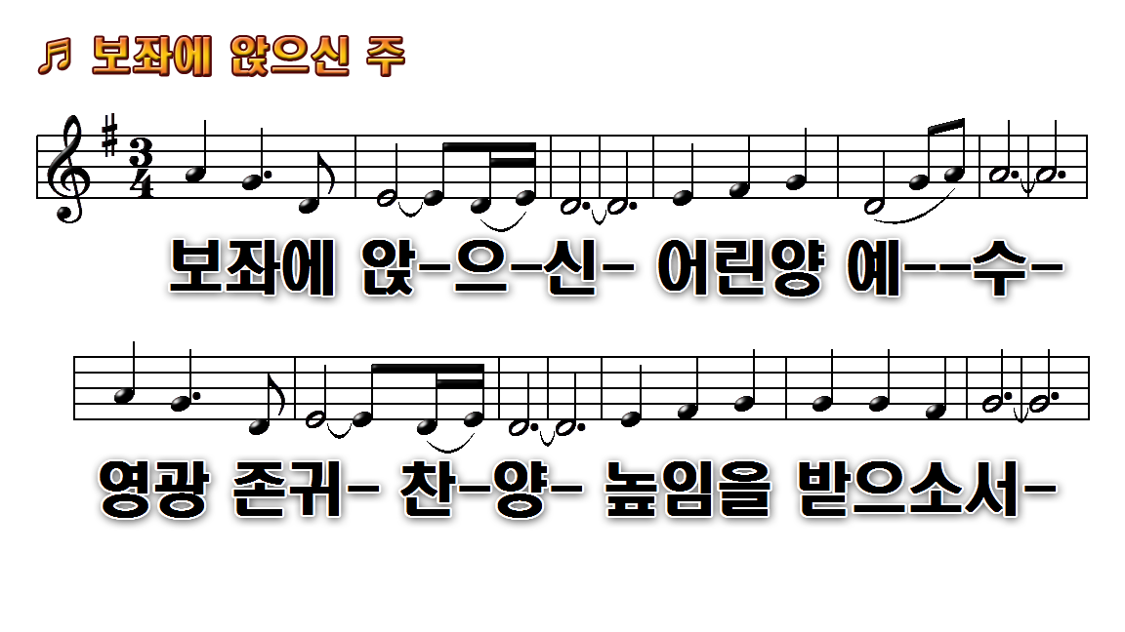
1.보좌에 앉으신 어린양 예수
2.거룩 거룩 어린양 예수
3.어제도 계셨고 오늘도 계시며
4.아멘 아멘 주 예수여 어서

Slide 2
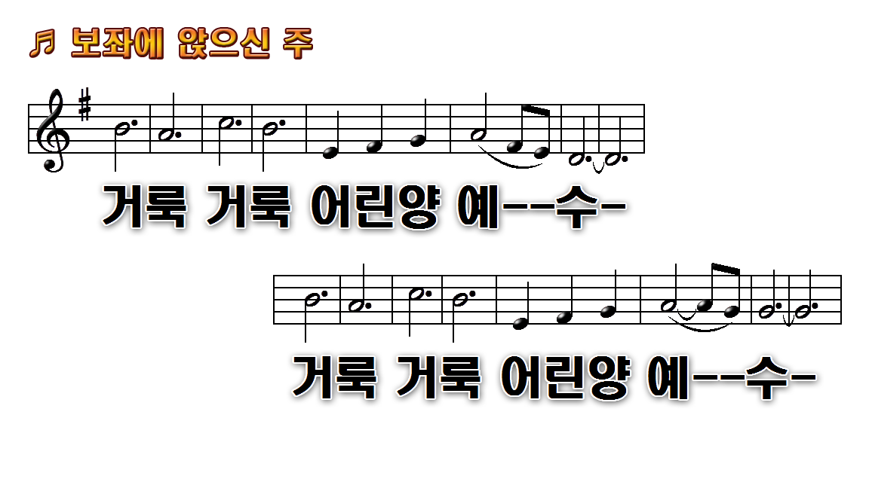
1.보좌에 앉으신 어린양 예수
2.거룩 거룩 어린양 예수
3.어제도 계셨고 오늘도 계시며
4.아멘 아멘 주 예수여 어서

Slide 3
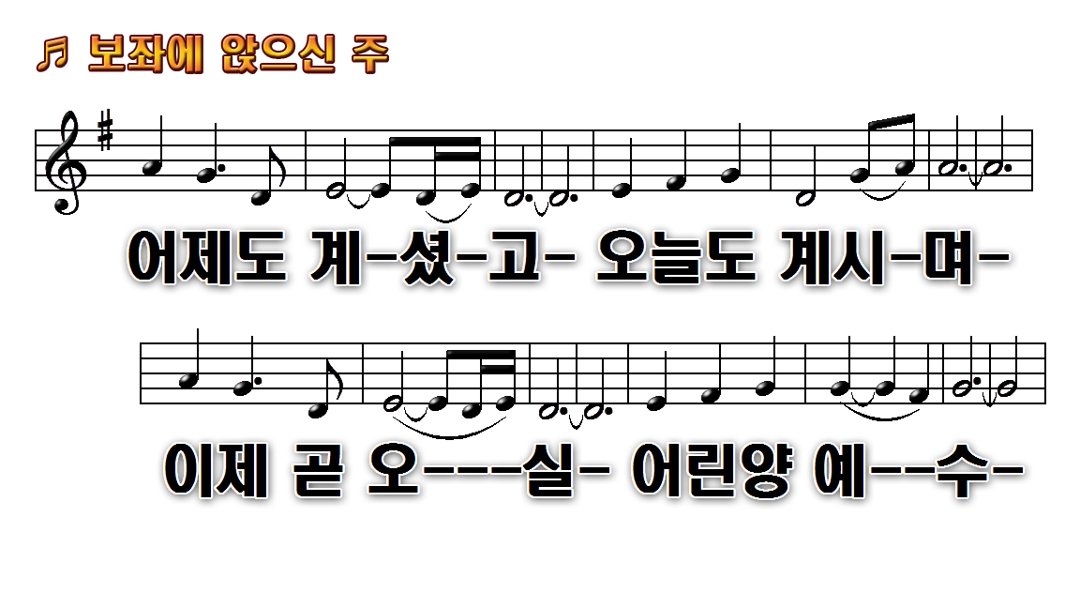
1.보좌에 앉으신 어린양 예수
2.거룩 거룩 어린양 예수
3.어제도 계셨고 오늘도 계시며
4.아멘 아멘 주 예수여 어서

Slide 4
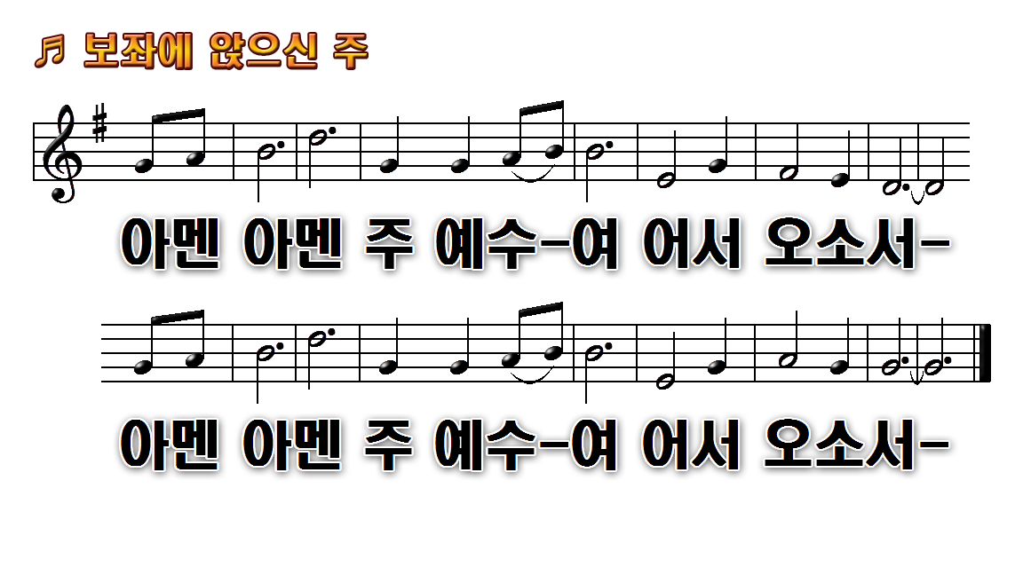
1.보좌에 앉으신 어린양 예수
2.거룩 거룩 어린양 예수
3.어제도 계셨고 오늘도 계시며
4.아멘 아멘 주 예수여 어서

